Slide 1
An Introduction to Tensor Calculus. Part 1: Scalars, Vectors and Tensors.

Slide 6
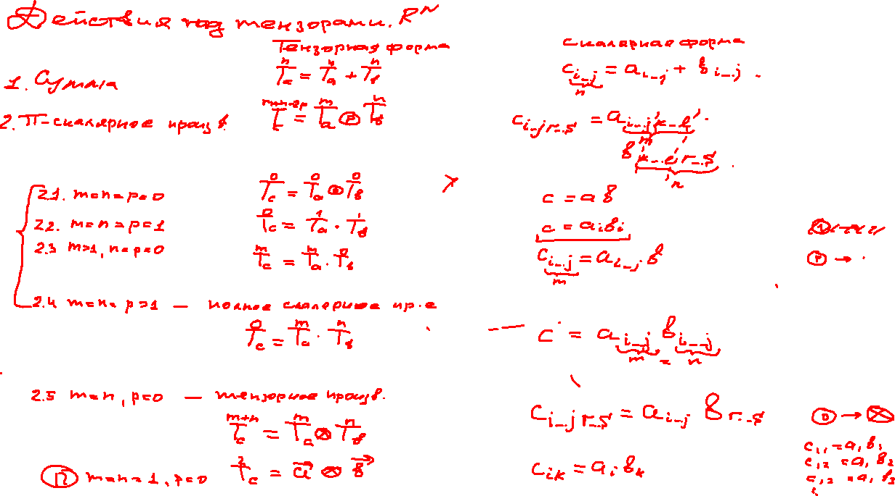

Slide 7

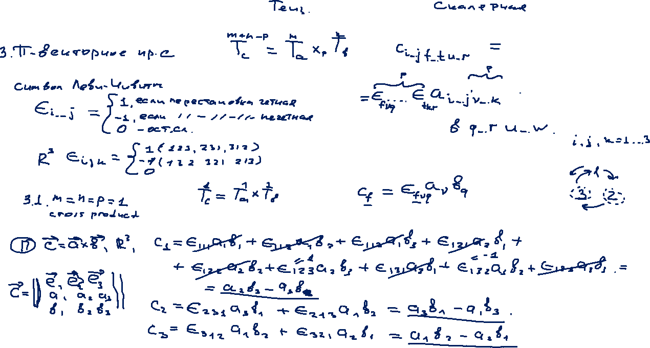

Slide 8
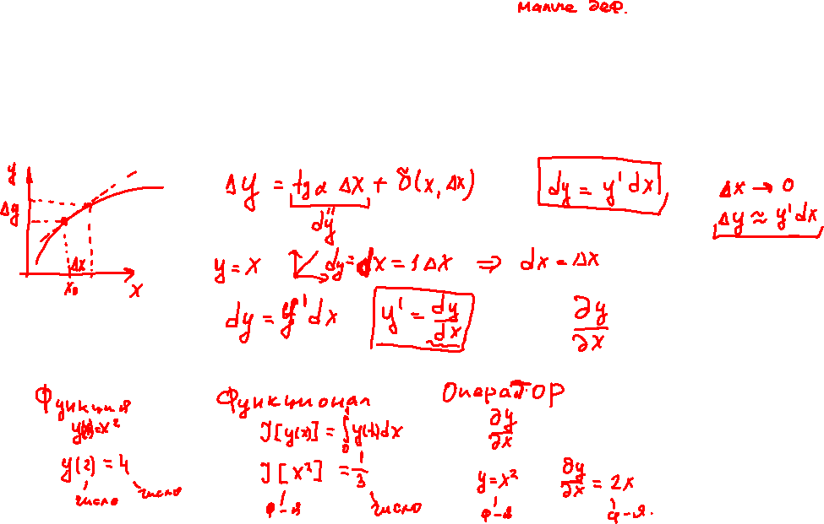
01.09.2021. Лекция 1. – Кинематика сплошных сред
1.1 Напоминание
1.2 Лагранжевы и Эйлеровы координаты
1.3 Перемещения и деформации. Формула Коши
1.4 Условие совместности деформаций
1.5 Поле скоростей
1.6 Тензор скоростей деформаций
1.7 Условие совместности скоростей деформаций

Slide 9
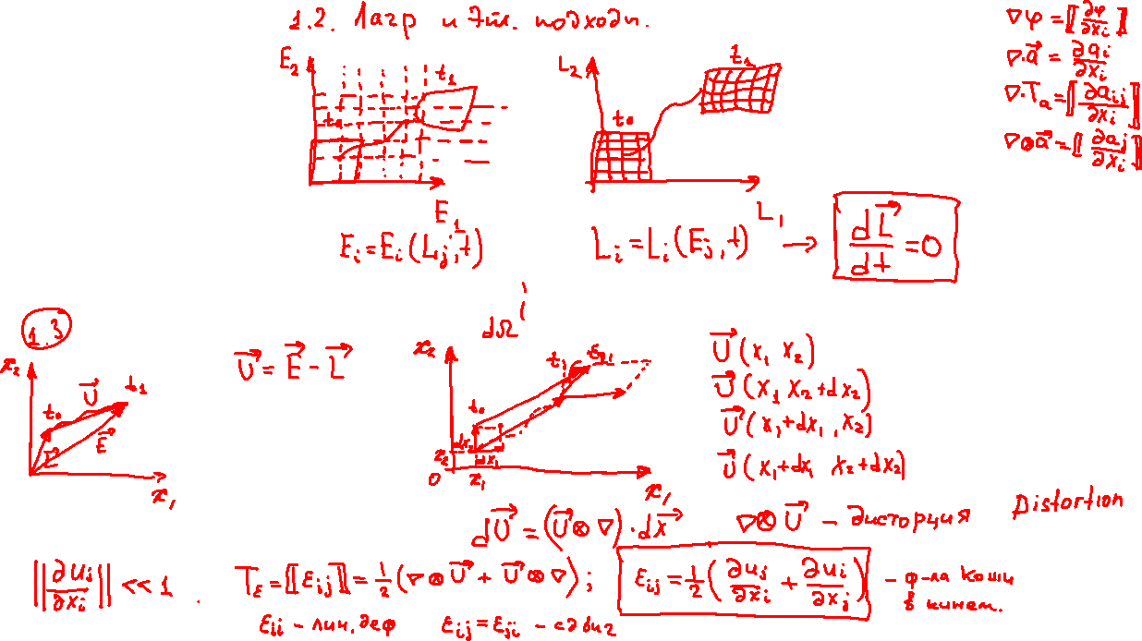

Slide 10
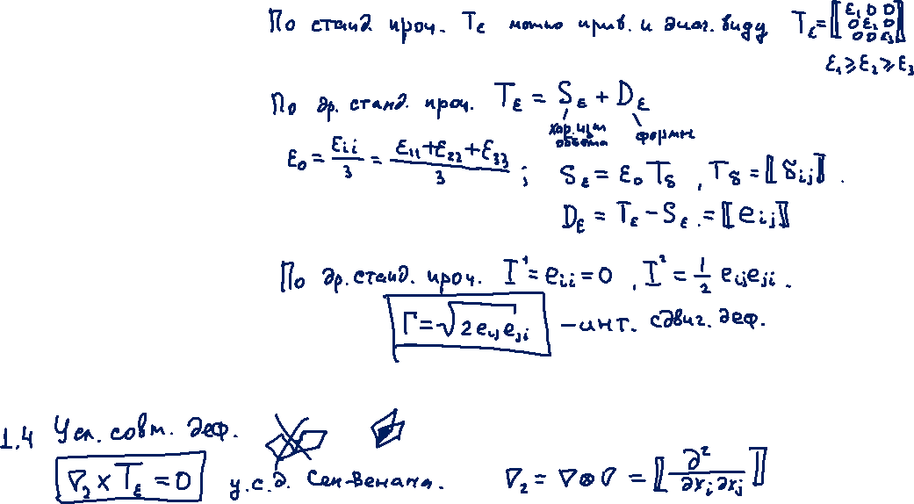

Slide 11
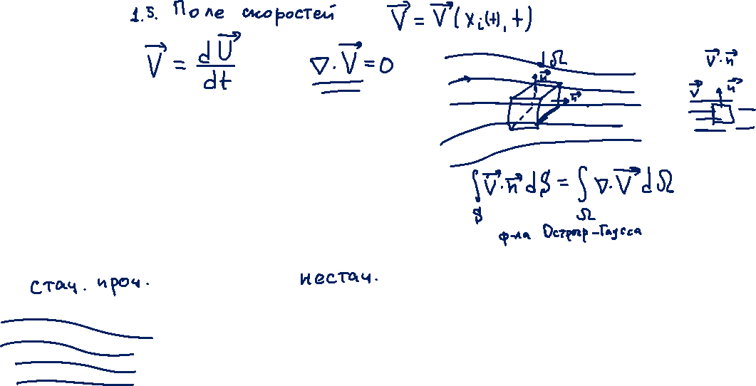
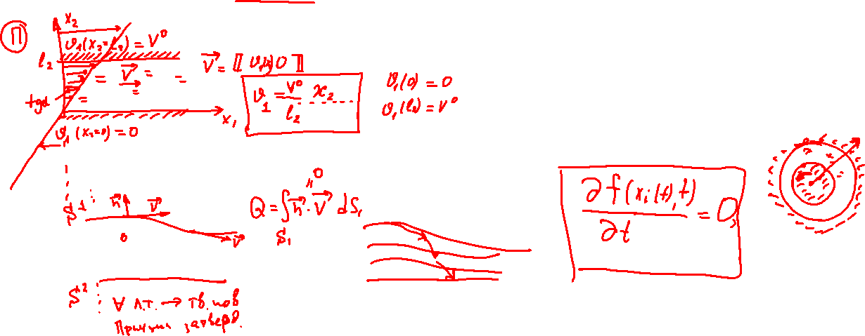

Slide 12
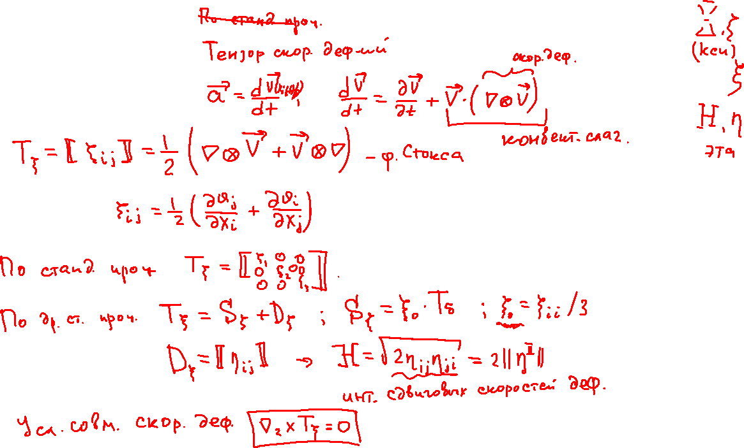

Slide 13
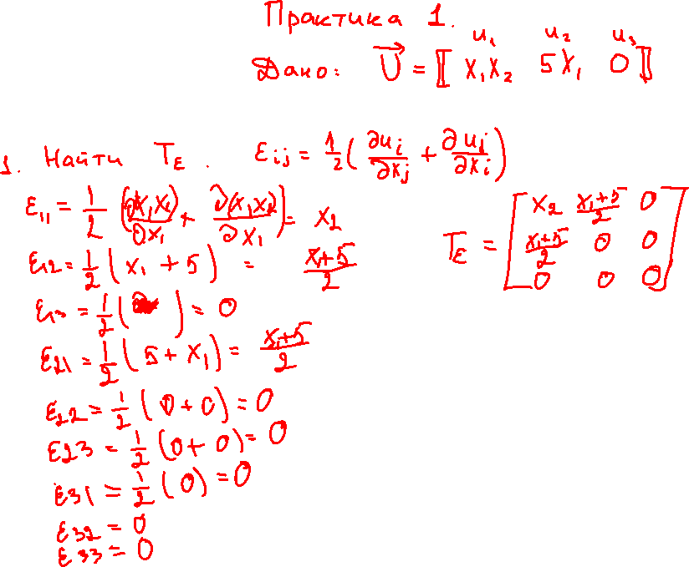

Slide 14
15.09.2021. Лекция 2. – Статика сплошных сред

Slide 15
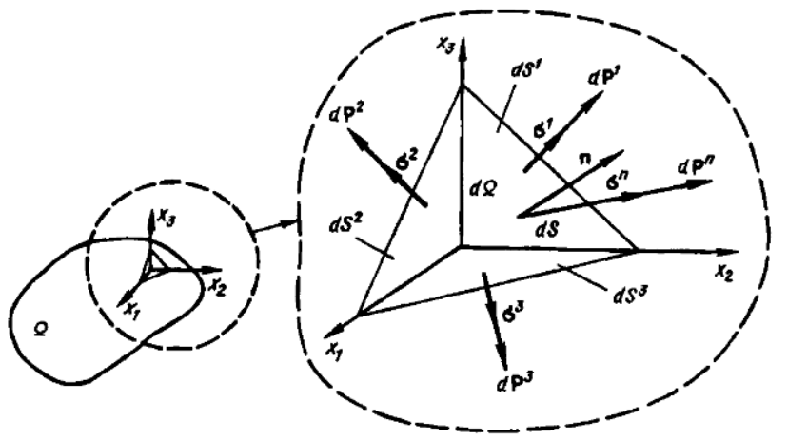
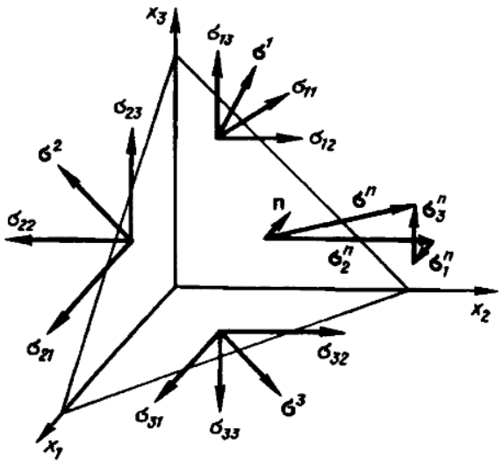

Slide 18
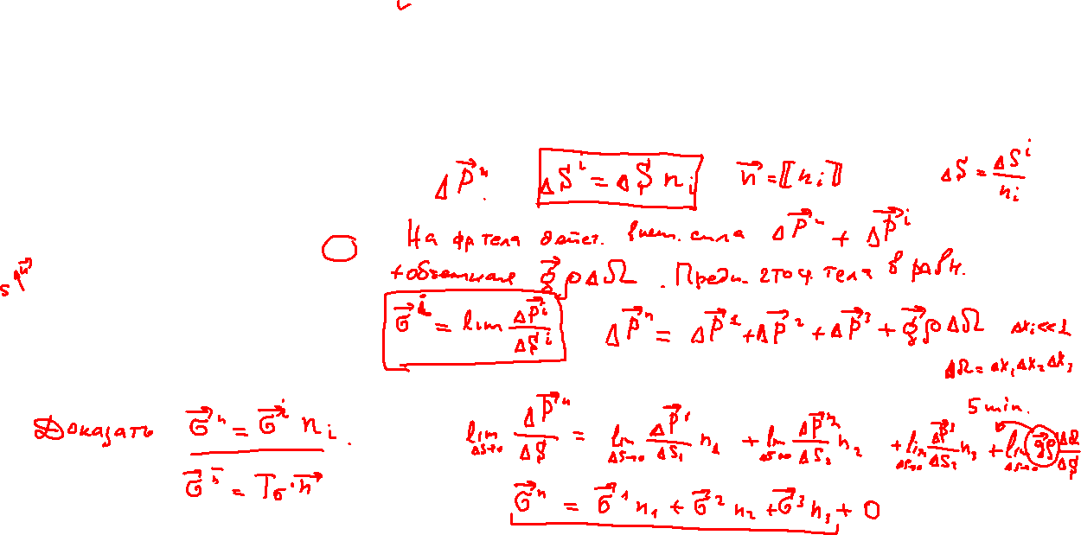
22.09.2021. Лекция 3. – Динамика сплошных сред
Разминка
Лирическое отступление: дифференц. сложных функций
Уравнение неразрывности
Уравнение движения
Баланс мощностей
Уравнение баланса тепла

Slide 19
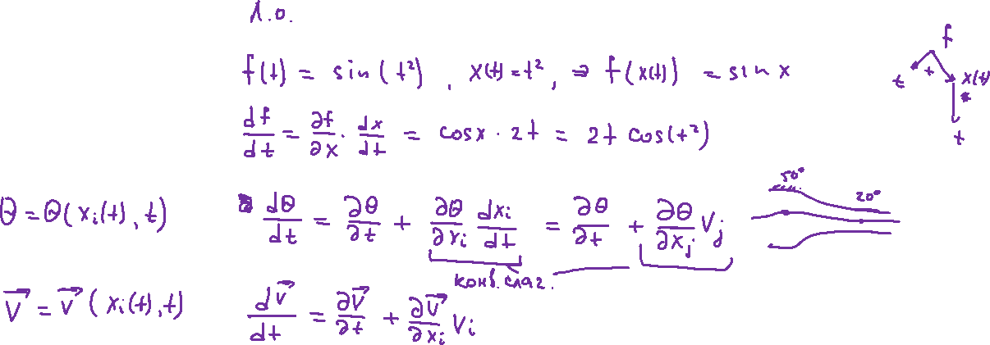

Slide 20
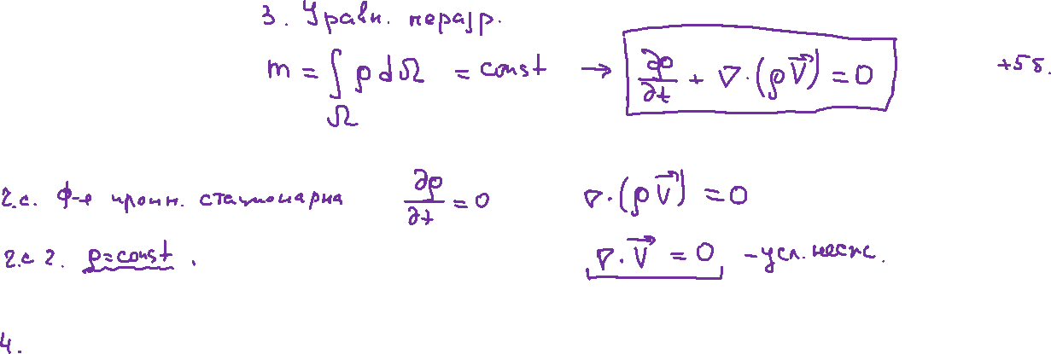

Slide 21
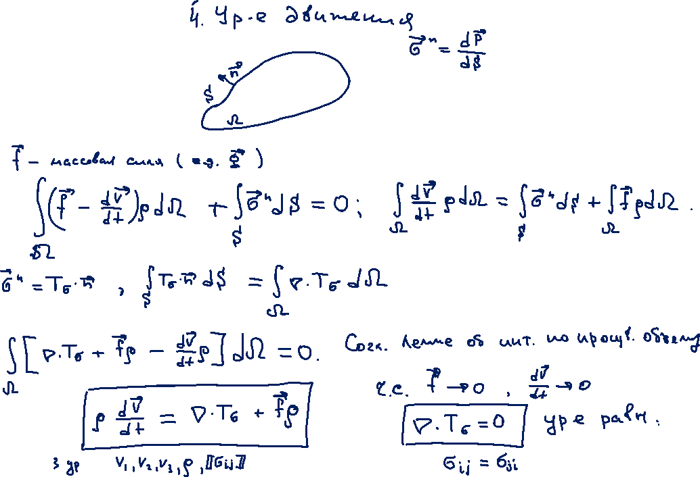

Slide 22
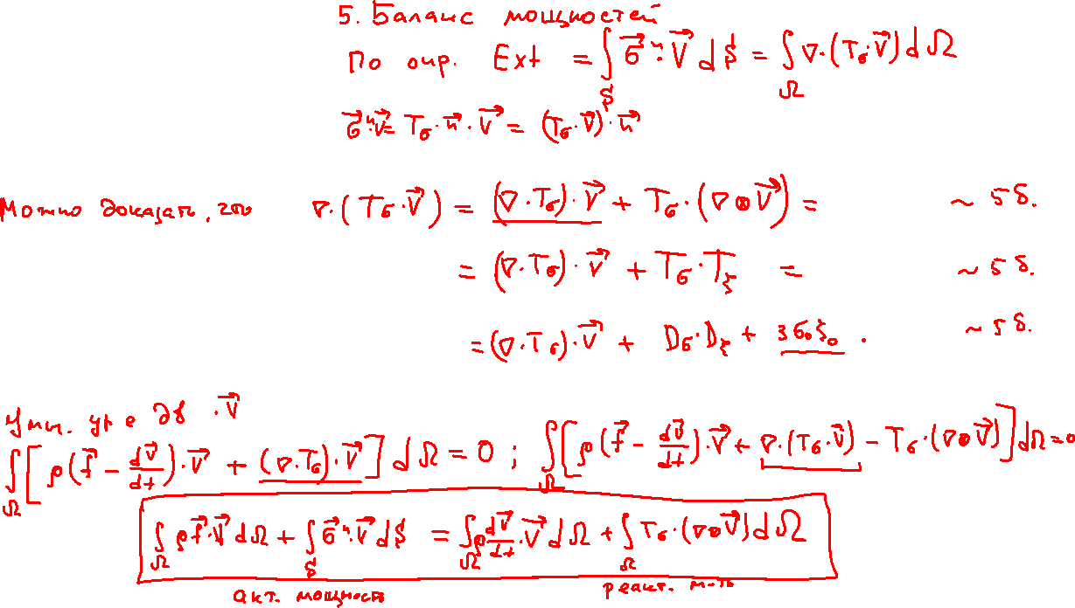

Slide 23
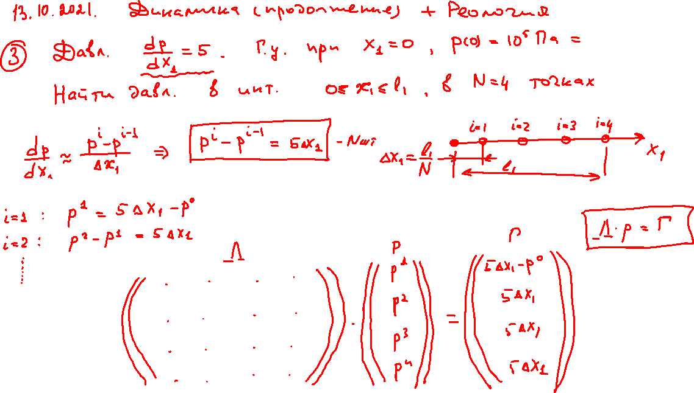
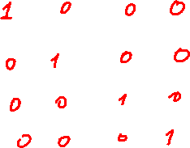

Slide 24
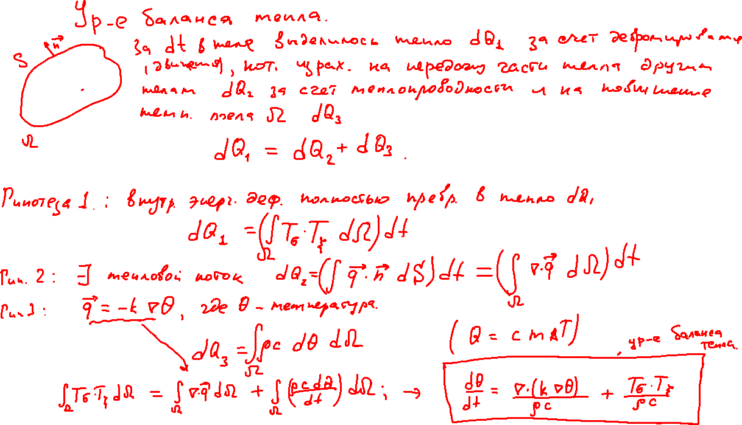

Slide 25
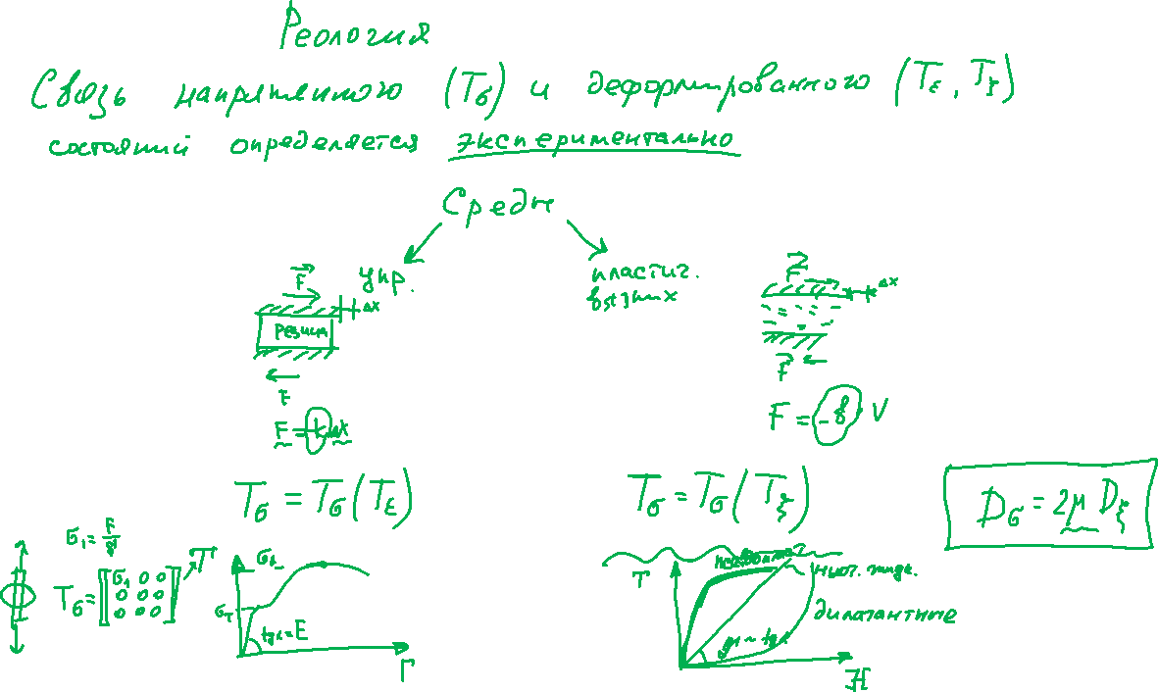

Slide 26
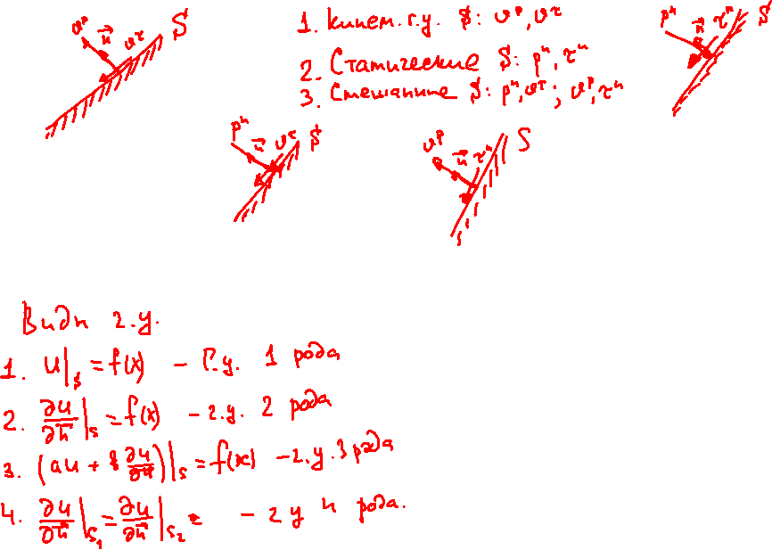
03.11.2021 г.
Граничные условия

Slide 27
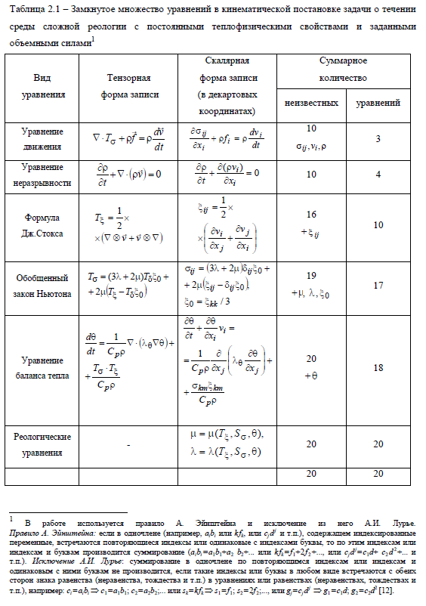
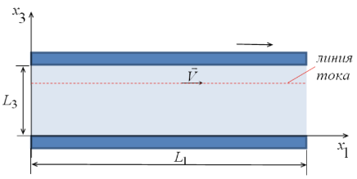
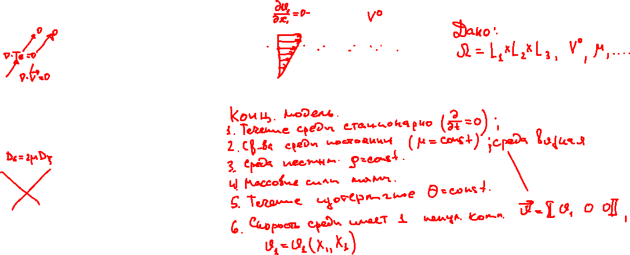
03.11.2021 г. Задача.
Исследование стационарного движения несжимаемой среды
Диссертация

Slide 28
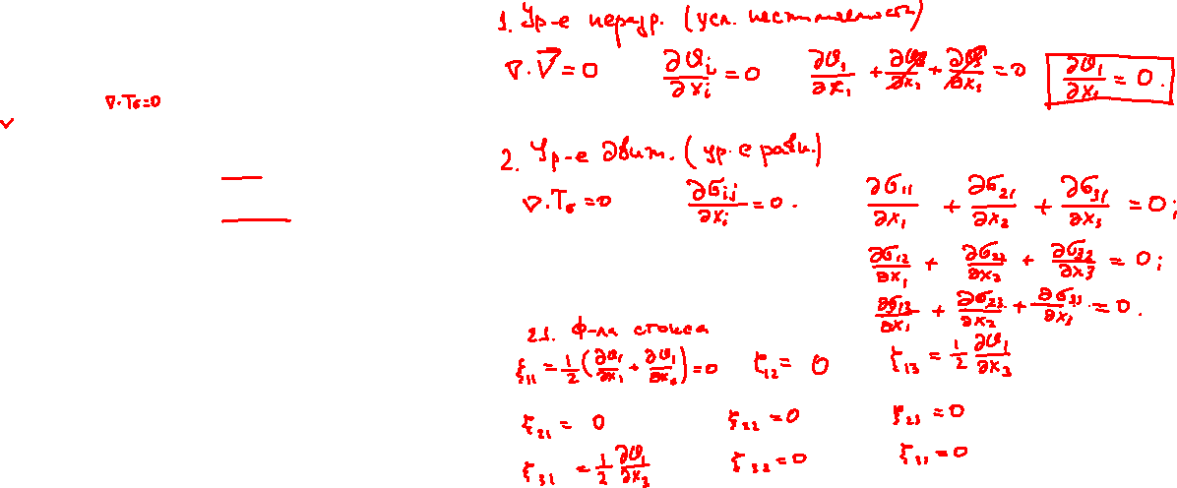
Диссертация

Slide 29
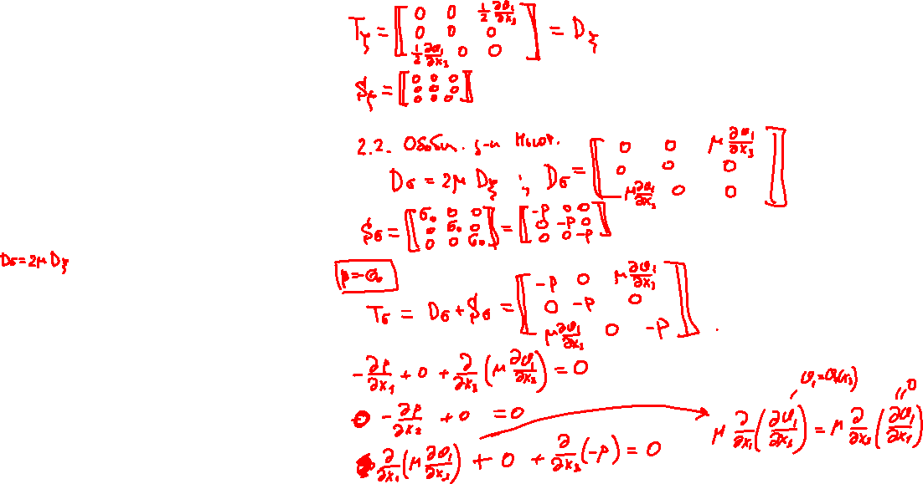
Диссертация

Slide 30

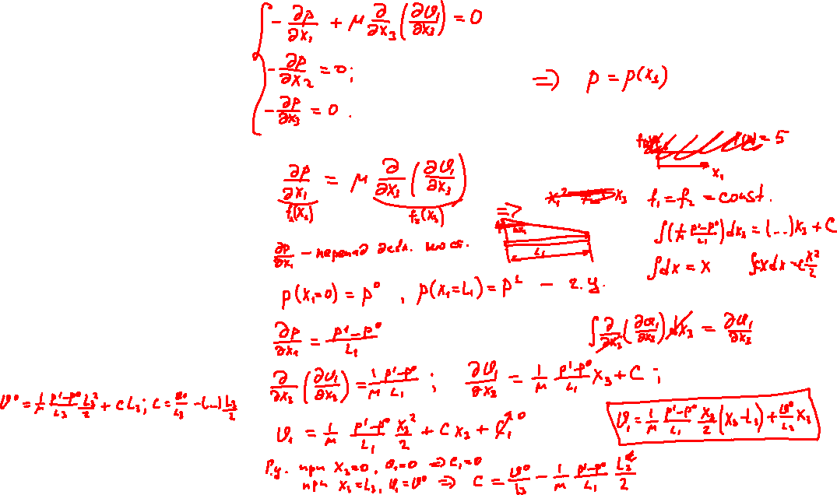
Диссертация

Slide 31
